Slide 1

קידום בטיחות ילדים בחברה הערבית
קידום הסברה באמצעות
תקשורת, מדיה חברתית
ושיתופי פעולה

Slide 2
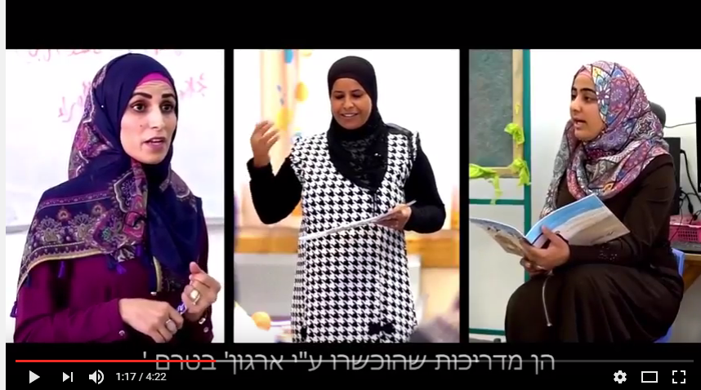


סרטון הסברה בחברה הבדואית

Slide 3
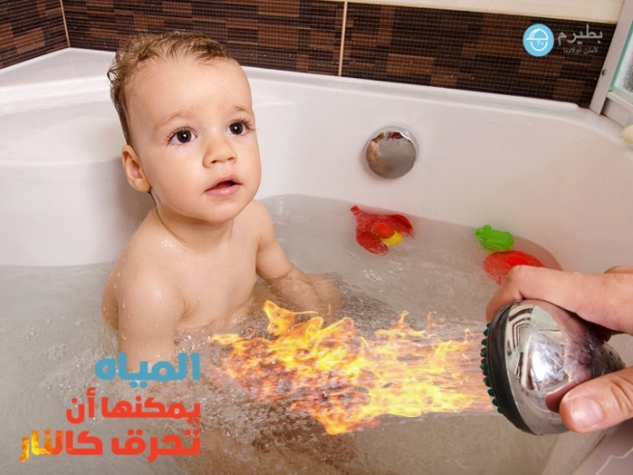
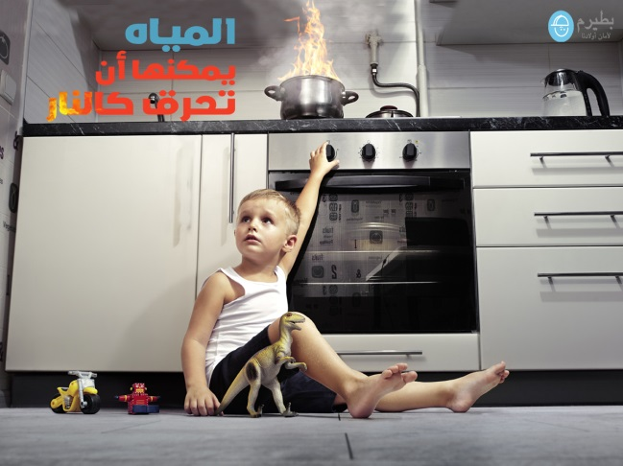
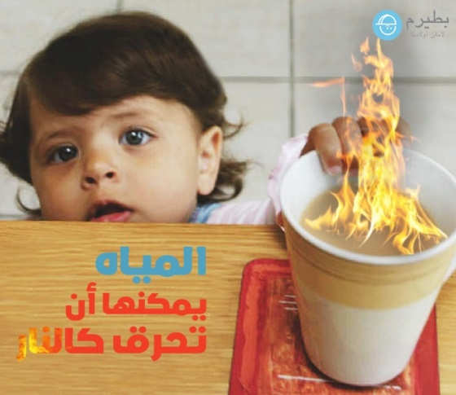
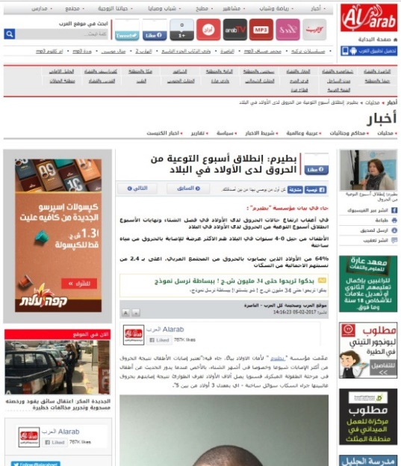
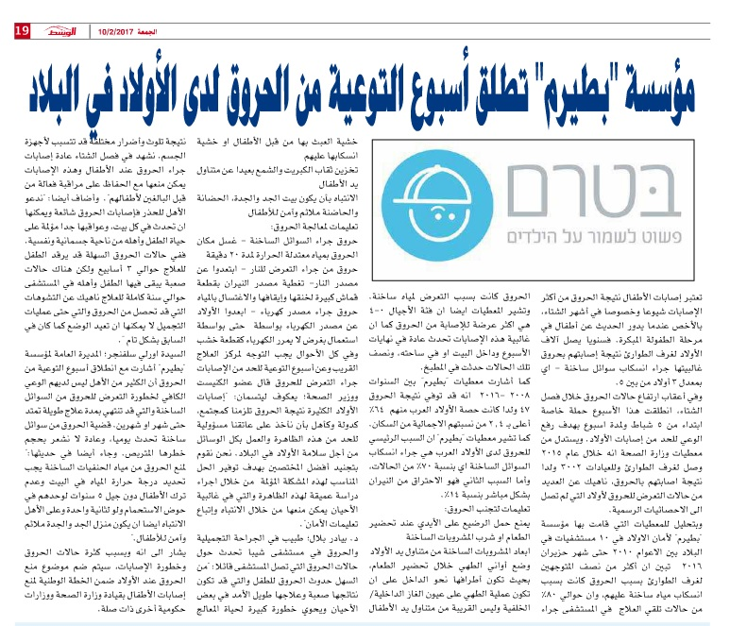
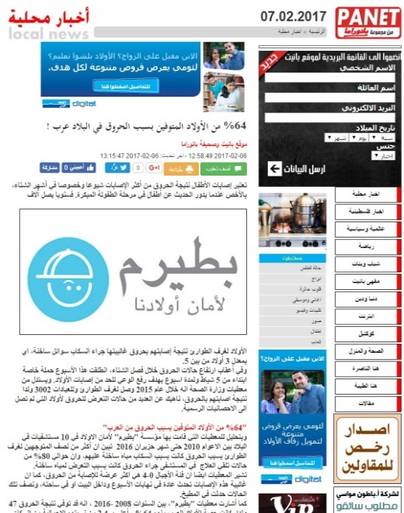
קמפיין חורף - מניעת כוויות

Slide 4
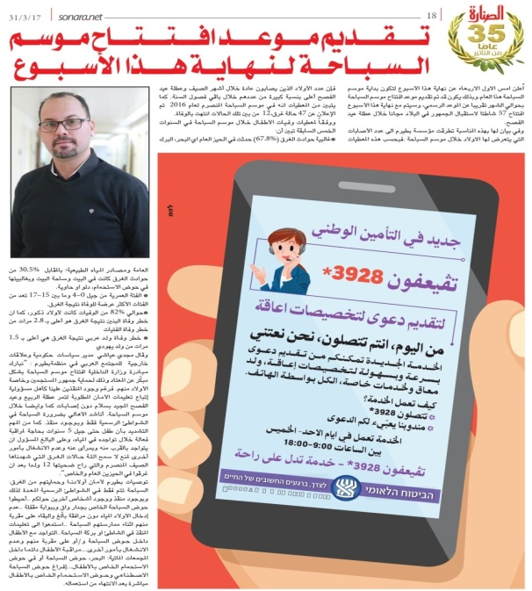

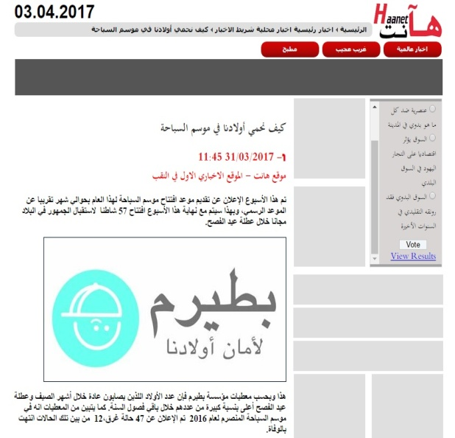
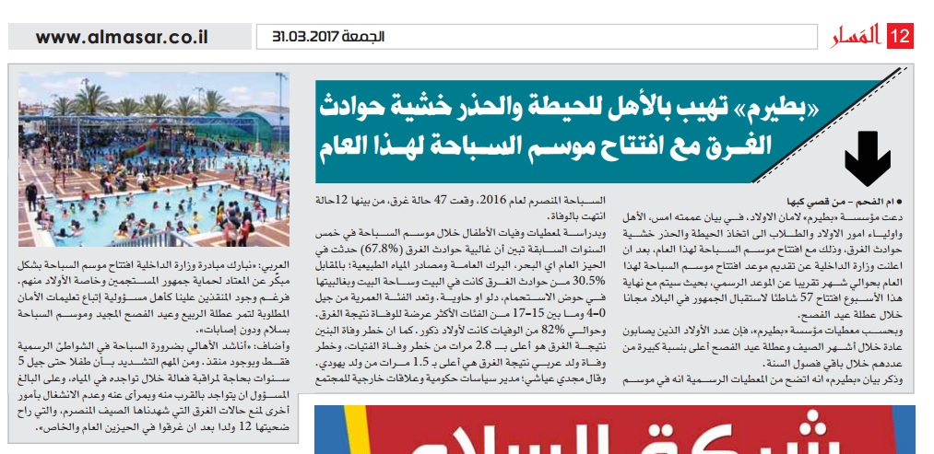
פתיחת עונת הרחצה

Slide 5
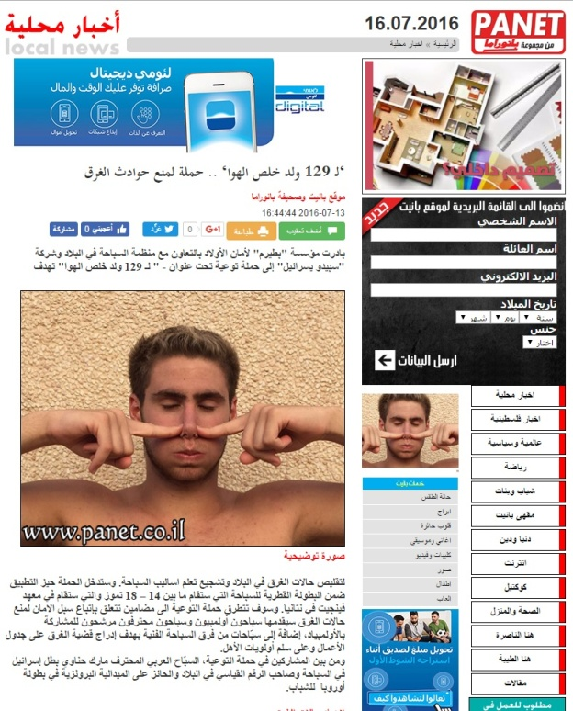
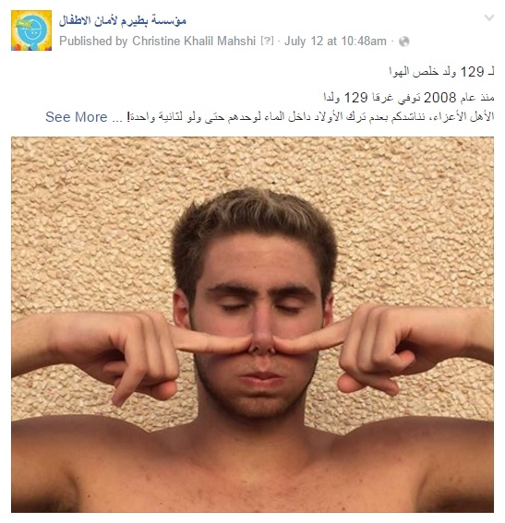
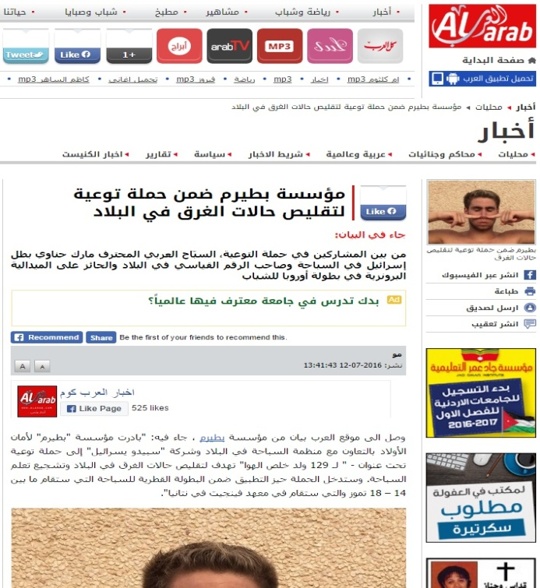
קמפיין מניעת טביעות
בשיתוף השחיינים האולימפיים
בנבחרת ישראל

Slide 6
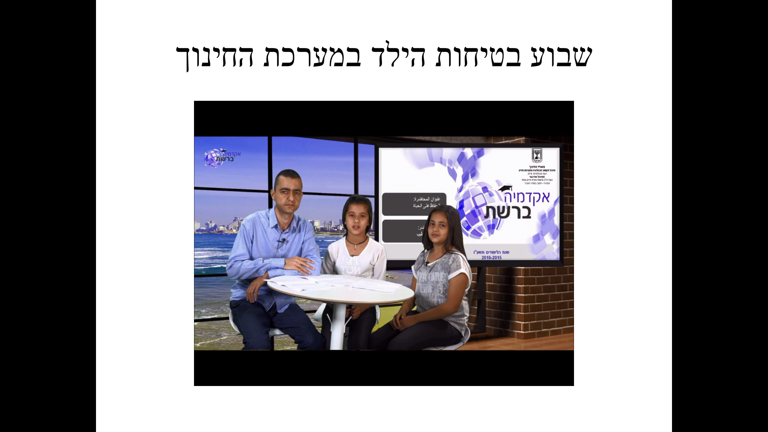
שבוע בטיחות הילד במערכת החינוך
סרטון הסברה על מניעת היפגעות בקיץ בהשתתפות רופא ילדים
הסרטון הוקרן בפני 4,800
תלמידי כיתות א'-ח'
ב-180 בתי ספר בחברה הערבית

Slide 7
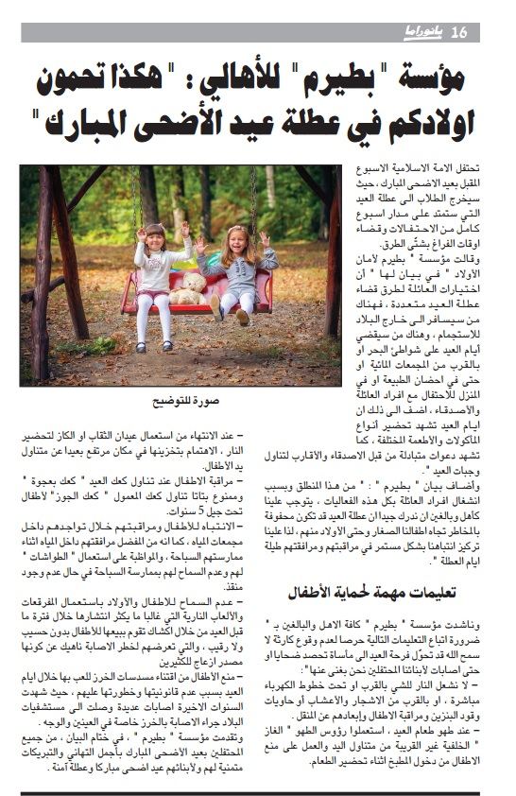
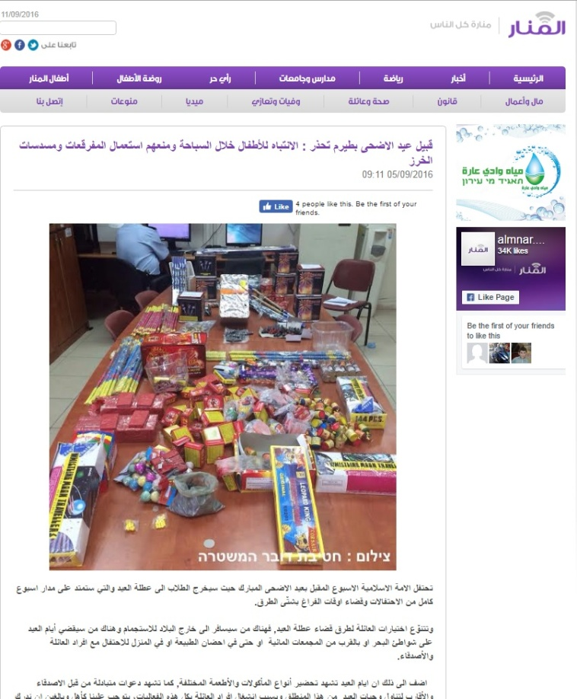
קמפיין רדיו בקול ישראל בערבית
ובעיתונות
בנושא זהירות מזיקוקים בחג הקורבן

Slide 8
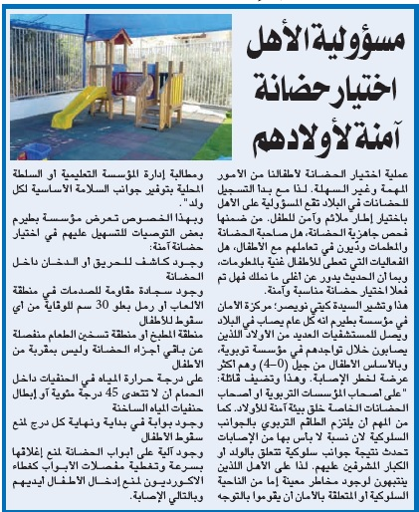
איך בוחרים גן בטוח

Slide 9
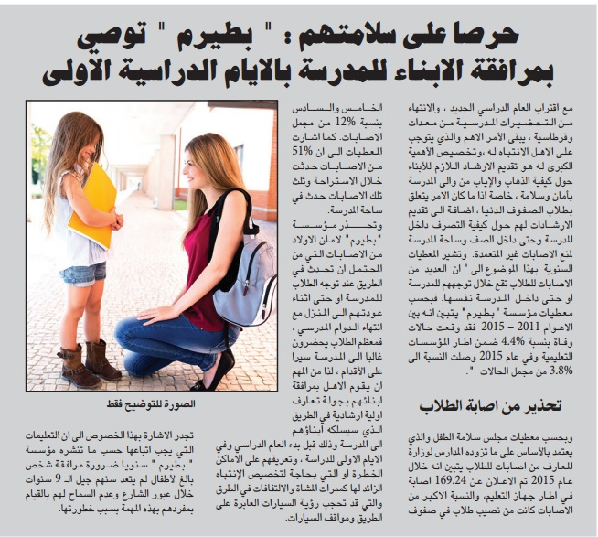
הסברה על הליכה בטוחה
לקראת תחילת שנת הלימודים
עיתון פאנורמה-ארצי

Slide 10
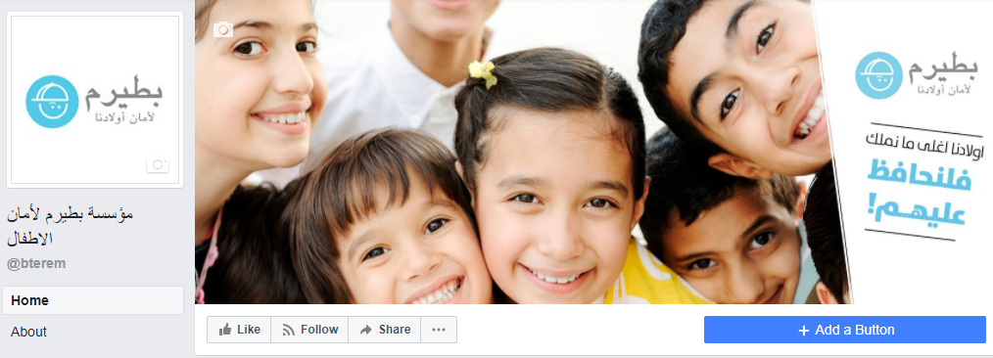
כ- 30,000 חברים פעילים
ממוצע של כ- 12,000 חשיפות בכל יום
דף פייסבוק ייעודי למגזר הערבי

Slide 11
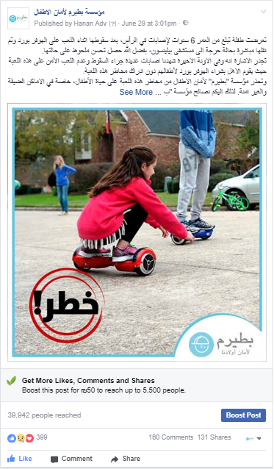
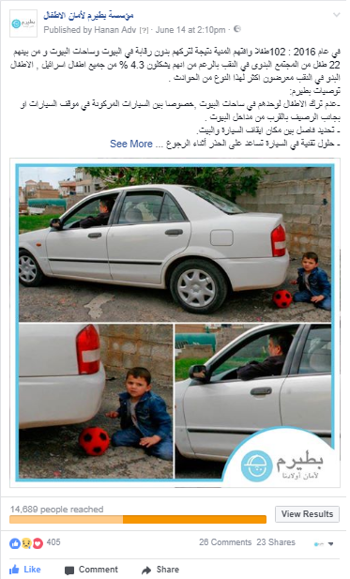
זהירות מתאונות חצר
זהירות מהוברבורד

Slide 12
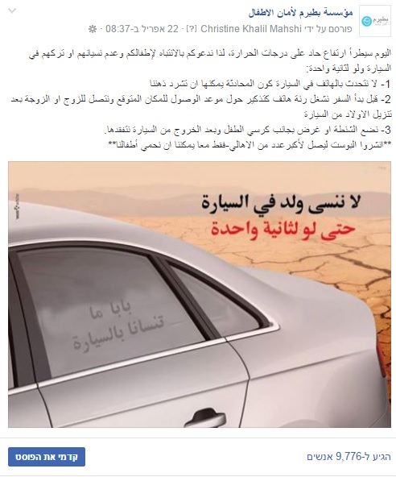
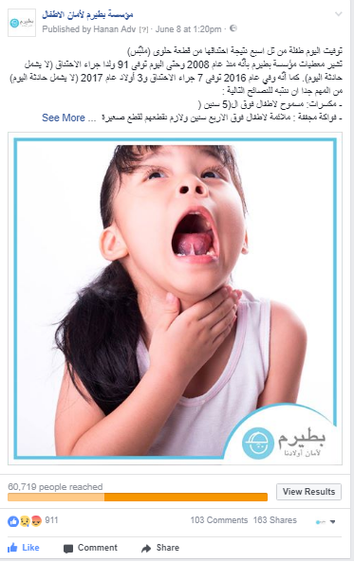
זהירות משכחת ילדים ברכב
זהירות מחנק

Slide 13
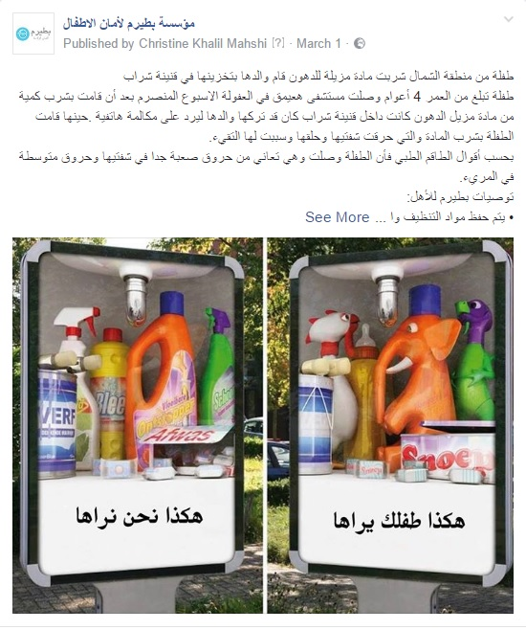
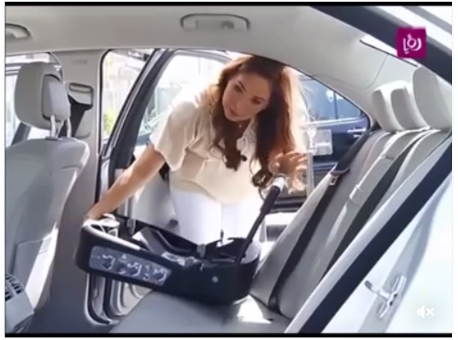
סרטון התקנת מושבי בטיחות ברכב
זהירות מחומרי ניקוי

Slide 14
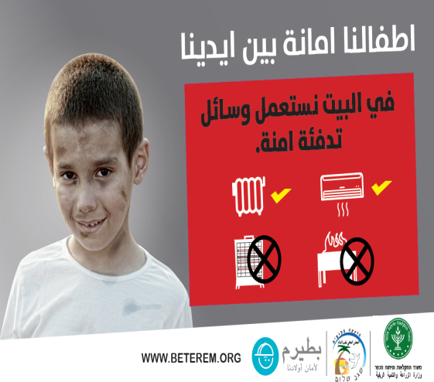
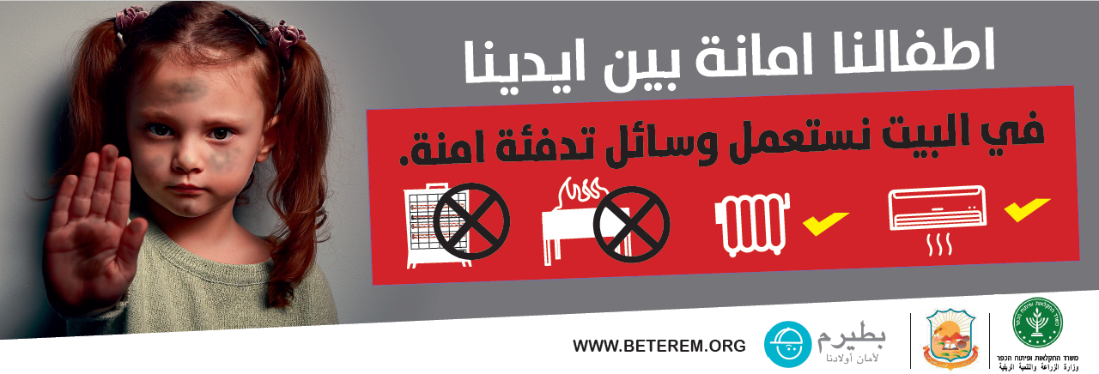
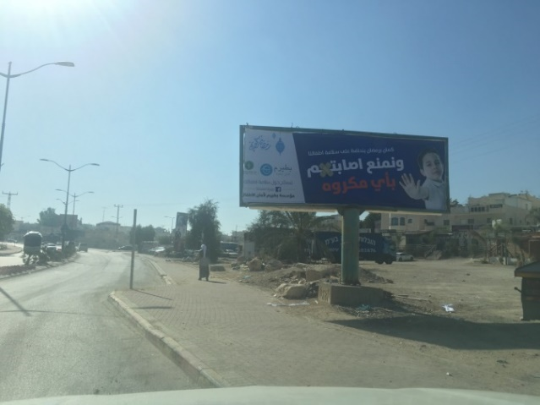
הסברה במסגרת פרויקט לבטיחות ילדים
בחברה הבדואית

Slide 15
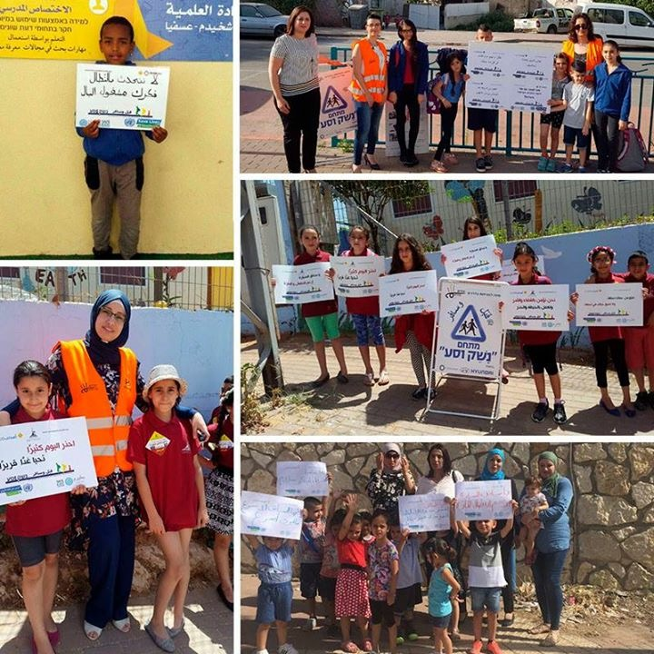

תודה
شكرا

